Slide 1


Slide 2
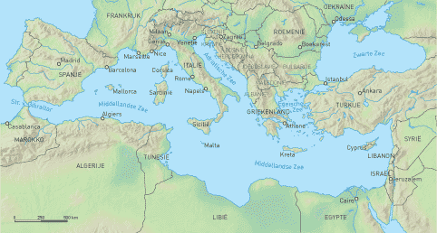
Mundo blok 1: Landen rondom de Middellandse Zee

Slide 3
Inhoud
Belangrijke begrippen
Kenmerken

Slide 4
Belangrijke begrippen
Accommodatie
Toerisme

Slide 5
Belangrijke begrippen
Relatieve afstand
Absolute afstand

Slide 6
Belangrijke begrippen
Reliëf

Slide 7
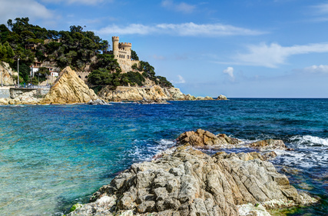
Kenmerken Middellands Zee gebied
Droog en warm zomer
Zachte, natte winters

Slide 8
Waarom willen mensen hier wonen?
Landbouw
Economie

Slide 9
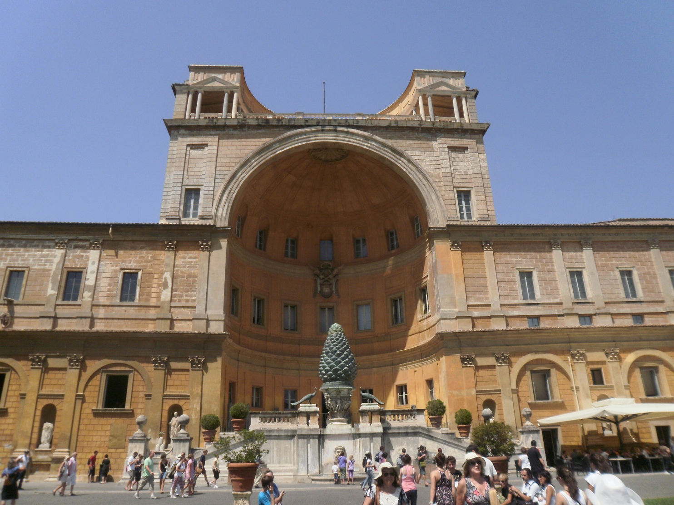
Mundo Blok 2: Grieken en Romeinen

Slide 10
Inhoud
Belangrijke begrippen
Griekse en Romeinse goden

Slide 11
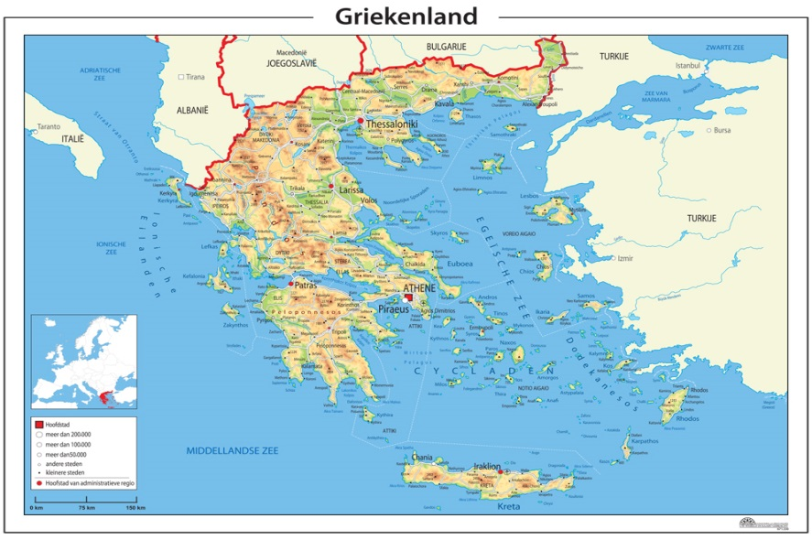
Griekenland - Athene

Slide 12
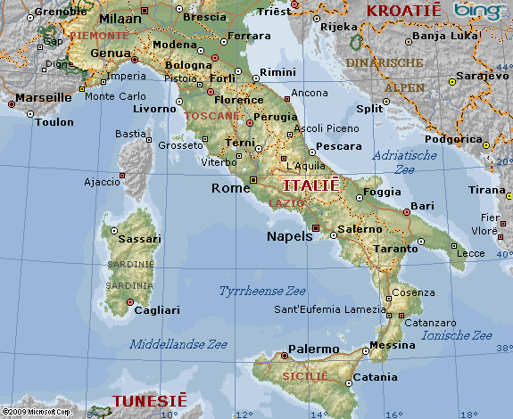
Italië - Rome

Slide 13
Belangrijke begrippen
Christendom
Democratie
Kolonie

Slide 14
Belangrijke begrippen
Mythe
Godsdienstvrijheid

Slide 15
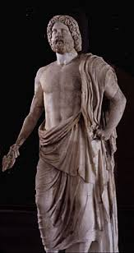
Belangrijkste Romeinse Goden
Geloven in meerdere goden
Jupiter – Oppergod
Neptunes – Zee
Mars – Oorlog
Venus - Liefde

Slide 16
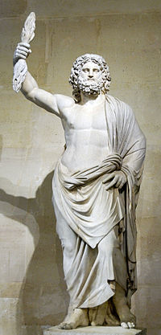
Belangrijkste Griekse Goden
Zeus – Oppergod
Poseidon – Zee
Ares – Oorlog
Aphrodite - Liefde

